Slide 1
Miuul Data Scientist Bootcamp Final Projesi
Hazırlayan: Arda ÇALI
Konu: AI-Powered Football Transfer Scouting

Slide 2
AI-Powered Football Transfer Scouting
2025 sezonu futbol verilerinden, performansına göre mevcut piyasa değeri görece düşük kalmış olabilecek genç oyuncuları belirleyen bir scouting karar destek sistemi geliştirdim.
Akış: Python ile veri hazırlama ve Machine Learning → hidden gem adayları → n8n + Gemini ile scouting değerlendirmesi → Google Sheets → Power BI.

Slide 3
1. Problem & İş Hedefi
Amaç en iyi futbolcuyu bulmak değil; performans ve profil özelliklerine göre piyasa değeri fırsatı olabilecek oyuncuları önceliklendirmektir.
Model oyuncunun beklenen piyasa değerini tahmin eder. Tahmin edilen değer mevcut piyasa değerinden yüksekse oyuncu potansiyel undervalued aday olabilir.
Bu çıktı kesin transfer kararı değildir; daha detaylı scout incelemesine girecek aday havuzunu daraltır.

Slide 4
2. Veri Seti & Kapsam
Kodda dört tablo kullanıldı: players, appearances, games ve competitions.
2025 sezonu games.season == 2025 filtresiyle seçildi; appearance kayıtları game_id üzerinden bu maçlarla eşleştirildi.
players tablosundan oyuncu profili ve market_value_in_eur alındı.
İlk veri temizliğinde minimum 450 dakika oynayan oyuncular tutuldu ve kaleciler çıkarıldı.

Slide 5
3. Keşifçi Veri Analizi (EDA)
Eksik değerler ve pozisyon dağılımları kontrol edildi; piyasa değeri eksik olan oyuncular target temizliği sırasında çıkarıldı.
foot eksikleri 'Unknown' ile; height_in_cm eksikleri medyan ile dolduruldu.
Piyasa değeri dağılımı incelendi.
Yaş–piyasa değeri ilişkisi ve yaşa göre medyan piyasa değeri incelendi.
Pozisyonlara göre piyasa değeri ile 90 dakika başına gol katkısı–piyasa değeri ilişkisi görselleştirildi.

Slide 6
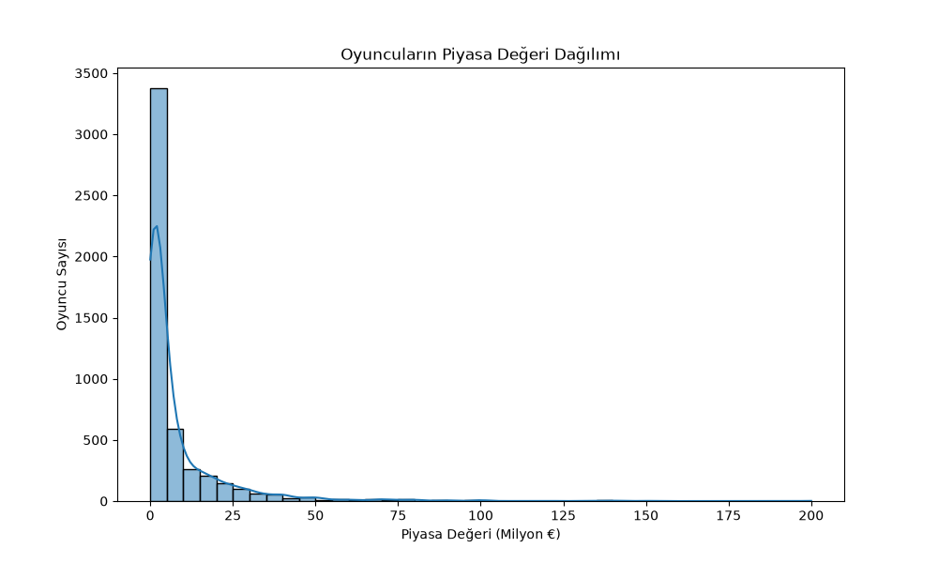
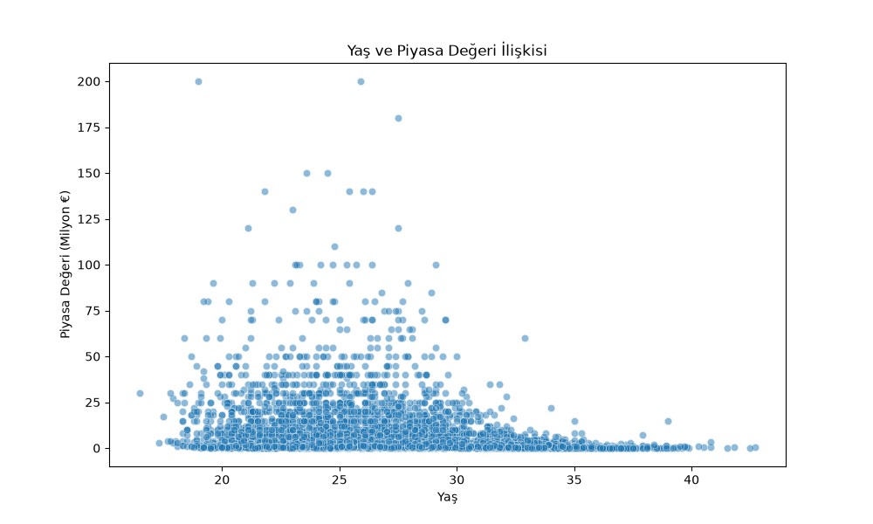
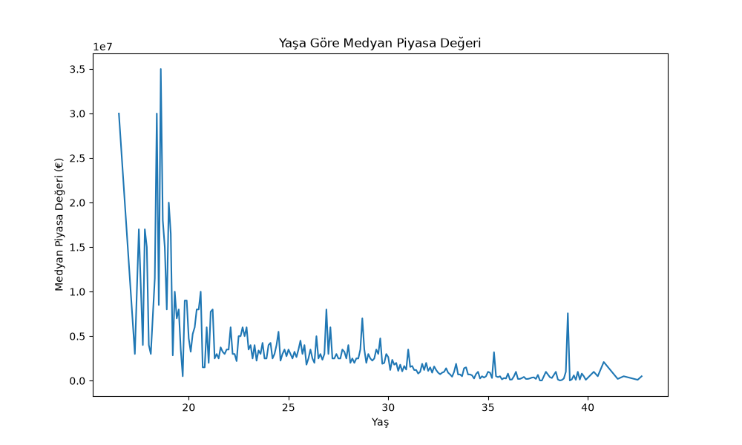
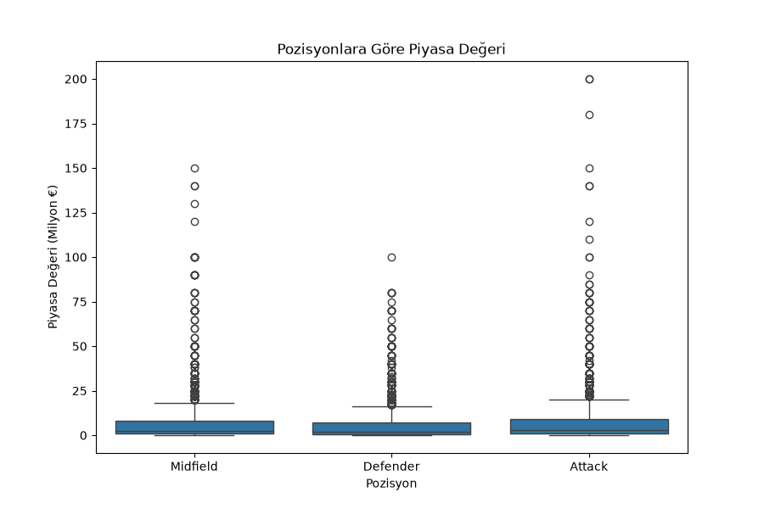

Slide 7
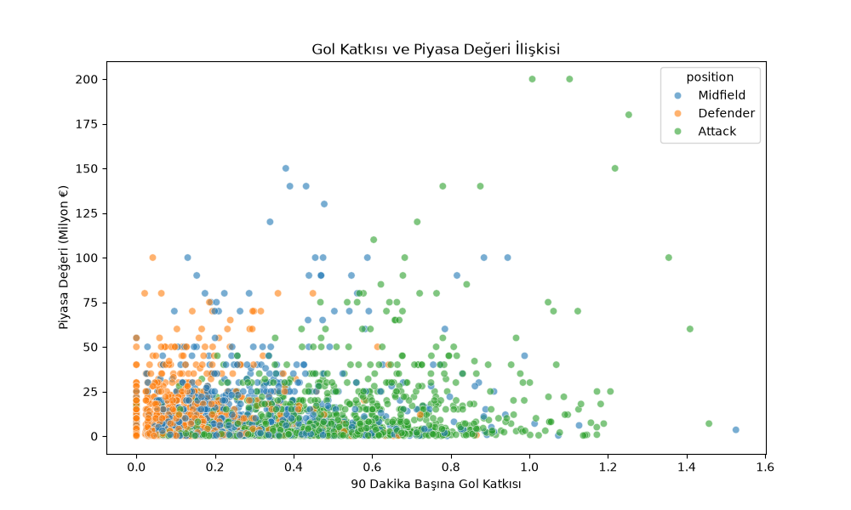
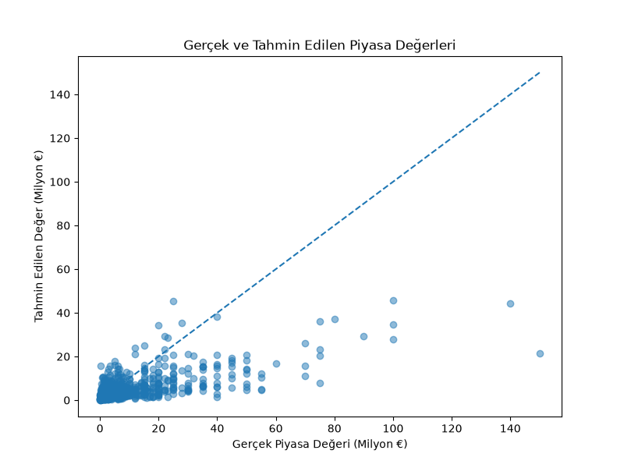

Slide 8
4. Feature Engineering & Model Verisi
Oyuncu bazında appearances, minutes_played, goals, assists, yellow_cards ve red_cards toplandı.
Yeni değişkenler üretildi: goals_per_90, assists_per_90, goal_contributions ve goal_contributions_per_90.
Yaş, 30.06.2026 referans tarihine göre hesaplandı.
Modelin gerçek numeric feature'ları: age, height_in_cm, minutes_played, goals_per_90, assists_per_90, yellow_cards, red_cards.
Categorical feature'lar: position, sub_position ve foot. Sayısallar StandardScaler, kategorikler OneHotEncoder ile işlendi.

Slide 9
5. Neden Regresyon? Target Nedir?
Hedef değişken sayısal bir piyasa değeri olduğu için problem regresyon olarak ele alındı.
Model doğrudan Euro değerini değil, log1p(market_value_in_eur) dönüşümünü target olarak öğreniyor.
Tahmin sonrasında np.expm1 ile değer tekrar Euro ölçeğine çevriliyor.
Log dönüşümü, piyasa değerindeki yüksek sağa çarpıklığın model üzerindeki etkisini azaltmak amacıyla kullanıldı.
Mevcut market value X içine alınmadığı için model tahmin sırasında target değerini görmüyor.

Slide 10
6. Model Karşılaştırması & Validation
Veri train_test_split ile %80 train / %20 test olarak ayrıldı; random_state = 42.
Üç regresyon modeli karşılaştırıldı: Linear Regression, Random Forest Regressor ve Gradient Boosting Regressor.
Random Forest 300 ağaçla ve random_state = 42 ile kuruldu; Gradient Boosting için de random_state = 42 kullanıldı.
MAE ve RMSE Euro ölçeğinde; R² ise log target ölçeğinde hesaplandı.
Nihai best_model kodda Linear Regression olarak yeniden kurulup kullanıldı.

Slide 11
7. Model Sonuçları – Nasıl Yorumlanmalı?
Test: 991 oyuncu • Train: 3.964 oyuncu • Split: %80 / %20
Üç model karşılaştırıldığında final model olarak Linear Regression kullanıldı.
Test setinde MAE ≈ €5,64 milyon. Yani tahminler gerçek piyasa değerinden ortalama yaklaşık €5,64 milyon sapıyor.
RMSE ≈ €11,99 milyon. Bu değerin MAE'den yüksek olması, özellikle çok yüksek piyasa değerli bazı oyuncularda büyük tahmin hataları bulunduğunu gösteriyor.
R² (log) ≈ 0,457. Model, logaritmik piyasa değerindeki değişimin yaklaşık %46'sını açıklayabiliyor.
Medyan mutlak hata ≈ €1,88 milyon. Oyuncuların yarısında mutlak tahmin hatası yaklaşık €1,88 milyonun altında.
Bu nedenle modeli kesin transfer değeri üretmek için değil, daha detaylı incelenecek undervalued adayları önceliklendiren bir karar destek aracı olarak kullanıyorum.

Slide 12
8. Hidden Gem / Undervalued Mantığı
Linear Regression modeli tüm temiz veri üzerinde yeniden eğitildi ve her oyuncu için predicted_market_value üretildi.
value_difference = predicted_market_value − market_value_in_eur olarak hesaplandı.
hidden_gem_score = value_difference / market_value_in_eur × 100 formülüyle göreli değer farkı hesaplandı.
Final hidden gem filtresi: yaş ≤ 23, mevcut piyasa değeri ≤ 20 milyon €, dakika ≥ 900 ve hidden_gem_score > 0.
Adaylar hidden_gem_score'a göre azalan biçimde sıralandı.

Slide 13
9. Data Leakage Kontrolü
Model input'larında market_value_in_eur veya log_market_value bulunmuyor; target yalnızca y olarak kullanılıyor.
Bu nedenle oyuncunun gerçek piyasa değeri tahmin sırasında modele feature olarak verilmemiştir.
Tahmin tamamlandıktan sonra predicted_market_value ile gerçek market_value_in_eur karşılaştırılması leakage değildir; bu karşılaştırma aday seçimi aşamasıdır.
Ancak model son aşamada tüm veri üzerinde yeniden fit edilip aynı oyuncular için tahmin üretiyor. Bu hidden-gem sıralaması üretmek için kullanılmıştır; model performansı ise ayrı %20 test setinde değerlendirilmiştir.

Slide 14
10. n8n + Gemini & Power BI
Python çıktısı football_scout_output.csv olarak oluşturuldu. Dosyada oyuncu profili, mevcut/tahmin edilen değer, hidden_gem_score ve performans metrikleri bulunuyor.
n8n + Gemini katmanı adayları scouting açısından yapılandırılmış şekilde değerlendiriyor; final Top 5 seçiliyor.
Recommendation Score ML modelinin metriği değildir; GenAI scouting değerlendirme katmanına aittir.
Google Sheets sonuçları Power BI'a taşınıyor; oyuncu seçildiğinde skor, kulüp, pozisyon, neden undervalued, güçlü yönler, potansiyel ve risk görüntüleniyor.

Slide 15
11. Bulgular, Limitasyonlar & İş Değeri
ML çok sayıda oyuncudan veri temelli bir aday havuzu çıkararak scouting önceliklendirmesini hızlandırıyor.
GenAI ve Power BI model çıktısını daha okunabilir ve karar vericiye uygun hale getiriyor.
Market value gerçek transfer fee değildir; sözleşme süresi, maaş, sakatlık, kulüp pazarlığı ve taktik uyum gibi faktörler bu projede yok.
Model random train/test split kullanıyor; gelecekte time-based validation daha gerçekçi bir test olabilir.
Pozisyona özel modeller ve xG/xA gibi daha gelişmiş performans metrikleri sonraki geliştirme alanlarıdır.

Slide 16
12. Sonuç
Machine Learning → oyuncunun beklenen piyasa değerini tahmin eder.
Hidden Gem Logic → tahmin ile mevcut değer arasındaki göreli farktan genç ve erişilebilir adayları önceliklendirir.
Gemini → adayların scouting açıklamasını yapılandırır.
n8n → süreci otomatikleştirir; Power BI → sonucu karar vericinin kullanabileceği hale getirir.
Amacım yalnızca bir regresyon modeli kurmak değil, model çıktısını uçtan uca scouting karar destek sistemine dönüştürmekti.

Slide 17
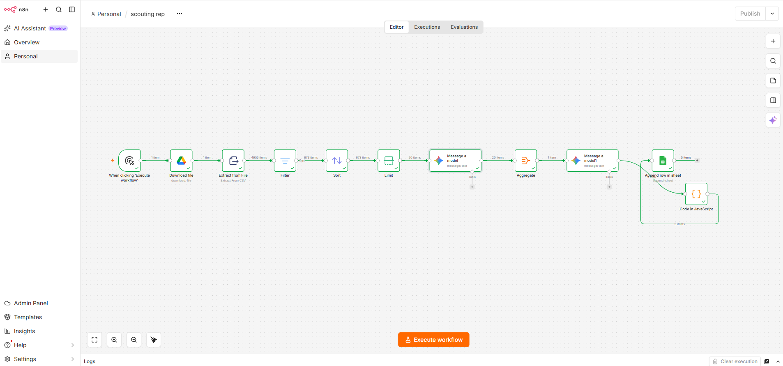
n8n Workflow

Slide 18
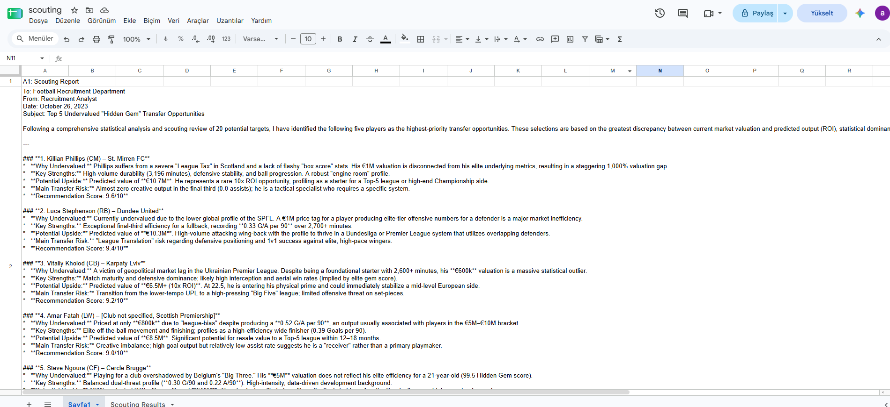
Google Sheets / Scouting Report

Slide 19
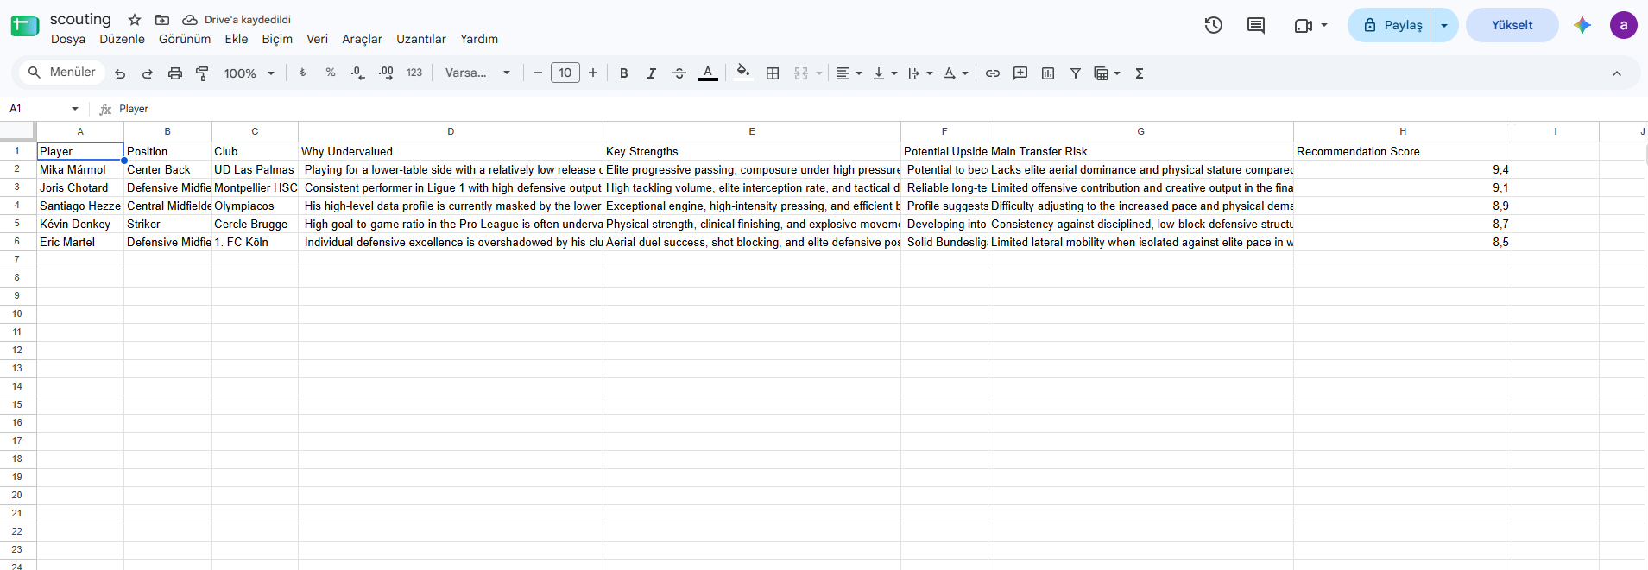
Google Sheets / Final Scouting Results

Slide 20
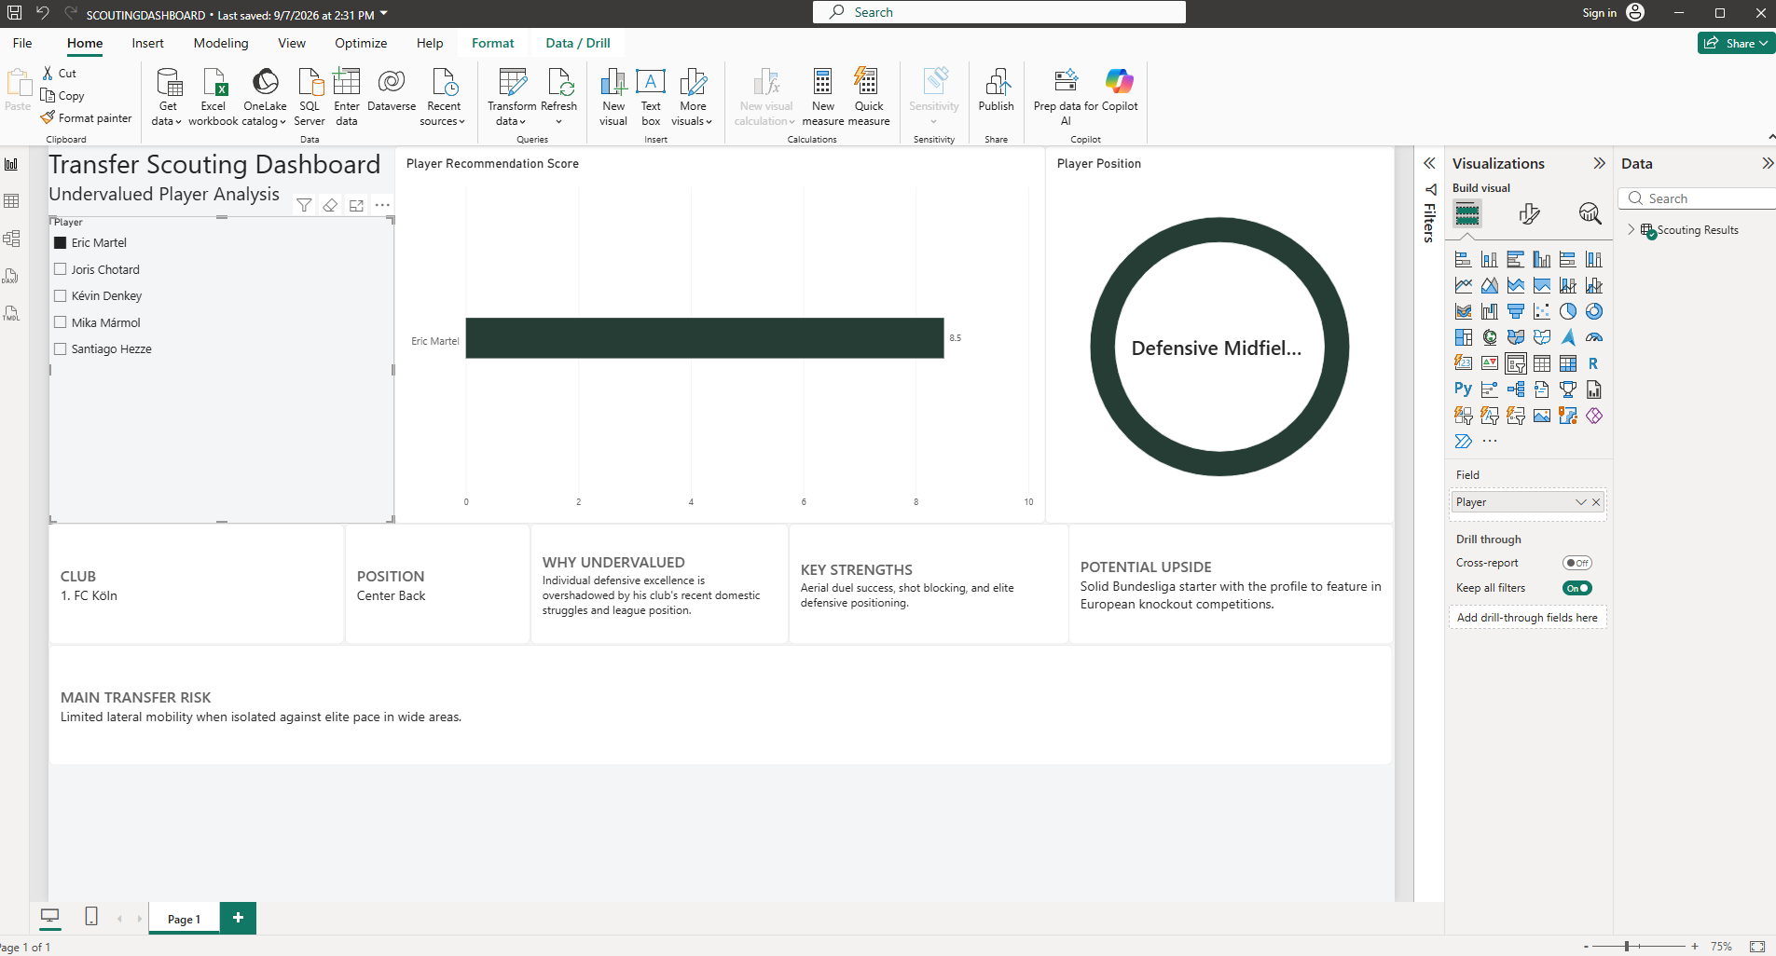
Power BI Dashboard

